Slide 1
הערכת תכנית נושמים לרווחה: עיקר הממצאים
כנס נושמים לרווחה במרכז עוצמה | נובמבר 2018

Slide 2
הערכת התכנית: קהל יעד – משפחות
נושמים לרווחה

Slide 3
"נושמים לרווחה במרכז עוצמה": תיאוריית שינוי
3
מערכת
קהל יעד
הטמעה של מערך תפעולי ותפיסת עבודה מודעת עוני
תפוקות
התערבות נושמים לרווחה במרכז עוצמה
כוח אדם, הגדרות תפקידים וחלוקת סמכויות
הכשרות
תשתיות ומנגנונים של שיתוף פעולה וידע בין שותפים שונים
סל מענים גמיש
ליווי פרטני הוליסטי
עבודה לפי תחומים עם מטרות, יעדים ומדדי הצלחה
תכלול ואיגום משאבים ברמה הרשותית
יצירת מודל בר שכפול לעבודה סוציאלית מודעת עוני
תוצאות
שיפור במצב המשפחות
שינוי בתפיסת העוני ובהתייחסות למשפחות בעוני
שינוי בתפיסת תפקיד העו"ס
העו"ס כמומחה לעוני ומיצוי זכויות
העו"ס כגורם מתכלל (מנהל מקרה)
שיפור רב ממדי ובר קיימא במצב המשפחות המשתתפות בהתערבות

Slide 4
"נושמים לרווחה במרכז עוצמה": תיאוריית שינוי
4
מערכת
קהל יעד
הטמעה של מערך תפעולי ותפיסת עבודה מודעת עוני
תפוקות
התערבות נושמים לרווחה במרכז עוצמה
כוח אדם, הגדרות תפקידים וחלוקת סמכויות
הכשרות
תשתיות ומנגנונים של שיתוף פעולה וידע בין שותפים שונים
סל מענים גמיש
ליווי פרטני הוליסטי
עבודה לפי תחומים עם מטרות, יעדים ומדדי הצלחה
תכלול ואיגום משאבים ברמה הרשותית
יצירת מודל בר שכפול לעבודה סוציאלית מודעת עוני
תוצאות
שיפור במצב המשפחות
שינוי בתפיסת העוני ובהתייחסות למשפחות בעוני
שינוי בתפיסת תפקיד העו"ס
העו"ס כמומחה לעוני ומיצוי זכויות
העו"ס כגורם מתכלל (מנהל מקרה)
שיפור רב ממדי ובר קיימא במצב המשפחות המשתתפות בהתערבות

Slide 5
"נושמים לרווחה במרכז עוצמה": תיאוריית שינוי
5
מערכת
קהל יעד
הטמעה של מערך תפעולי ותפיסת עבודה מודעת עוני
תפוקות
התערבות נושמים לרווחה במרכז עוצמה
כוח אדם, הגדרות תפקידים וחלוקת סמכויות
הכשרות
תשתיות ומנגנונים של שיתוף פעולה וידע בין שותפים שונים
סל מענים גמיש
ליווי פרטני הוליסטי
עבודה לפי תחומים עם מטרות, יעדים ומדדי הצלחה
תכלול ואיגום משאבים ברמה הרשותית
האם חל שיפור בר קיימא במצבן של המשפחות, בששת תחומי החיים אותם מבקשת התכנית לשפר?
יצירת מודל בר שכפול לעבודה סוציאלית מודעת עוני
תוצאות
שיפור במצב המשפחות
שינוי בתפיסת העוני ובהתייחסות למשפחות בעוני
שינוי בתפיסת תפקיד העו"ס
העו"ס כמומחה לעוני ומיצוי זכויות
העו"ס כגורם מתכלל (מנהל מקרה)
שיפור רב ממדי ובר קיימא במצב המשפחות המשתתפות בהתערבות

Slide 6
הדרך להשגת מטרת התכנית
שיפור בר קיימא
בששת תחומי החיים
בהם מתמקדת ההתערבות
שינוי חומרי:
(מצב כלכלי, תנאי חיים, הכנסה קבועה וכיו"ב)
השגת המטרה דורשת שלושה סוגי שינויים במצב המשפחות
שינוי התנהלותי:
(הרגלים, כלים, יכולות וכיו"ב)
שינוי הסתגלותי:
(תפיסות, עמדות, מסוגלות מקצועית וכיו"ב)

Slide 7
השערות המחקר: בסיס תיאורטי
מחקרים רבים בפסיכולוגיה התנהגותית מראים כי למצבים פסיכולוגים שליליים כמו דחק (stress), דיכאון וחרדה יש השפעה שלילית על מגוון יכולות כדוגמת תכנון לטווח רחוק, התנהלות מוכוונת מטרה ולקיחת סיכונים – יכולות הכרחיות ליצירה ושימור שינוי הסתגלותי ושיפור בר קיימא
Haushofer, Johannes, and Ernst Fehr. 2014. “On the Psychology of Poverty.” Science 344 (6186): 862–67ראו לדוגמה:

Slide 8
השערות המחקר: בסיס תיאורטי
נמצא קשר סיבתי בין מחסור חומרי לבין מצבי דחק, חרדה ודיכאון
מחקרים רבים בפסיכולוגיה התנהגותית מראים כי למצבים פסיכולוגים שליליים כמו דחק (stress), דיכאון וחרדה יש השפעה שלילית על מגוון יכולות כדוגמת תכנון לטווח רחוק, התנהלות מוכוונת מטרה ולקיחת סיכונים – יכולות הכרחיות ליצירה ושימור שינוי הסתגלותי ושיפור בר קיימא
Haushofer, Johannes, and Ernst Fehr. 2014. “On the Psychology of Poverty.” Science 344 (6186): 862–67ראו לדוגמה:

Slide 9
השערות המחקר: בסיס תיאורטי
נמצא קשר סיבתי בין מחסור חומרי לבין מצבי דחק, חרדה ודיכאון
מחקרים רבים בפסיכולוגיה התנהגותית מראים כי למצבים פסיכולוגים שליליים כמו דחק (stress), דיכאון וחרדה יש השפעה שלילית על מגוון יכולות כדוגמת תכנון לטווח רחוק, התנהלות מוכוונת מטרה ולקיחת סיכונים – יכולות הכרחיות ליצירה ושימור שינוי הסתגלותי ושיפור בר קיימא
ככל שיש שיפור במצב החומרי, ההחזר על השקעה בשינוי התנהלותי/הסתגלותי הוא גבוה יותר
Haushofer, Johannes, and Ernst Fehr. 2014. “On the Psychology of Poverty.” Science 344 (6186): 862–67ראו לדוגמה:

Slide 10
השערות המחקר: מטרות תכנית "נושמים לרווחה"
שיפור במצבן של המשפחות בששת תחומי החיים אותם מבקשת התכנית לשפר, בתהליך השינוי ההדרגתי הבא:
שינוי חומרי
שינוי התנהלותי
שינוי הסתגלותי
שיפור בתנאי החיים הבסיסיים
שיפור המצב הכספי בעקבות תהליכי ניהול כלכלי
שיפור המצב התעסוקתי
מיצוי זכויות
שיפור המצב הכספי בעקבות תהליכי ניהול כלכלי
מיצוי זכויות
יצירת קהילה כמשאב
שיפור המצב התעסוקתי
שיפור המסוגלות העצמית

Slide 11
השערות המחקר
אם התכנית משיגה את יעדיה נצפה למצוא עדויות בשלב זה ל:
שיפור מסויים במידת הדחק, הדיכאון והחרדה
ניצני
שינוי
הסתגלותי
שינוי התנהלותי מסויים
שינוי חומרי רחב

Slide 12
ממצאי המחקר
הממצאים סיפקו אישוש להשערות המחקר:
שיפור מסויים במידת הדחק, הדיכאון והחרדה
ניצני
שינוי
הסתגלותי
שינוי התנהלותי מסויים
שינוי חומרי רחב

Slide 13
13
ממצאי המחקר: שינוי חומרי רחב במצב המשפחות – נתונים נבחרים
* הערה: נתוני השיפור בהכנסה הממוצעת הם ממוצע שני אומדנים שונים
כ-58%

Slide 14
ממצאי המחקר
אם התכנית משיגה את יעדיה נצפה למצוא עדויות בשלב זה ל:
שיפור מסויים במידת הדחק, הדיכאון והחרדה
ניצני
שינוי
הסתגלותי
שינוי התנהלותי מסויים
שינוי חומרי רחב

Slide 15
15
ממצאי המחקר: שינוי התנהלותי מסויים במצב המשפחות – נתונים נבחרים
חל שיפור אך עדיין היכולת המדווחת היא בינונית בלבד
חל שיפור אך עדיין להערכת המשיבים הם מתמודדים עם קשיים

Slide 16
ממצאי המחקר
אם התכנית משיגה את יעדיה נצפה למצוא עדויות בשלב זה ל:
שיפור מסויים במידת הדחק, הדיכאון והחרדה
ניצני
שינוי
הסתגלותי
שינוי התנהלותי מסויים
שינוי חומרי רחב

Slide 17
17
ממצאי המחקר: ניצני שינוי הסתגלותי במצב המשפחות – נתונים נבחרים
לא נמצאה עלייה בחוללות
הסיכוי לשיפור בקרב משתתפים ותיקים הוא גבוה ב-25% מהסיכוי לשיפור בקרב חדשים
הסיכוי לשיפור בקרב משתתפים ותיקים הוא גבוה ב-18% מהסיכוי לשיפור בקרב חדשים
הסיכוי לפתיחת מקור פרנסה עצמאי בקרב משתתפים ותיקים בתכנית הוא גבוה ב-28% מהסיכוי בקרב חדשים

Slide 18
ממצאי המחקר
אם התכנית משיגה את יעדיה נצפה למצוא עדויות בשלב זה ל:
שיפור מסויים במידת הדחק, הדיכאון והחרדה
ניצני
שינוי
הסתגלותי
שינוי התנהלותי מסויים
שינוי חומרי רחב

Slide 19
19
ממצאי המחקר: שיפור מסויים בתחושת הדחק, הדכאון והחרדה – נתונים נבחרים
חלה עליה במידת החשש: משתתפים חשים יותר מוטרדים היום מאשר בתחילת התכנית
חל שיפור במידת שביעות הרצון הכללית מהחיים

Slide 20
הערכת התכנית: מערכת - מחלקות המשתתפות בתכנית

Slide 21
"נושמים לרווחה במרכז עוצמה": תיאוריית שינוי
21
מערכת
קהל יעד
הטמעה של מערך תפעולי ותפיסת עבודה מודעת עוני
תפוקות
התערבות נושמים לרווחה במרכז עוצמה
כוח אדם, הגדרות תפקידים וחלוקת סמכויות
הכשרות
תשתיות ומנגנונים של שיתוף פעולה וידע בין שותפים שונים
סל מענים גמיש
ליווי פרטני הוליסטי
עבודה לפי תחומים עם מטרות, יעדים ומדדי הצלחה
תכלול ואיגום משאבים ברמה הרשותית
יצירת מודל בר שכפול לעבודה סוציאלית מודעת עוני
תוצאות
שיפור במצב המשפחות
שינוי בתפיסת העוני ובהתייחסות למשפחות בעוני
שינוי בתפיסת תפקיד העו"ס
העו"ס כמומחה לעוני ומיצוי זכויות
העו"ס כגורם מתכלל (מנהל מקרה)
שיפור רב ממדי ובר קיימא במצב המשפחות המשתתפות בהתערבות

Slide 22
"נושמים לרווחה במרכז עוצמה": תיאוריית שינוי
22
מערכת
קהל יעד
הטמעה של מערך תפעולי ותפיסת עבודה מודעת עוני
תפוקות
התערבות נושמים לרווחה במרכז עוצמה
כוח אדם, הגדרות תפקידים וחלוקת סמכויות
הכשרות
תשתיות ומנגנונים של שיתוף פעולה וידע בין שותפים שונים
סל מענים גמיש
ליווי פרטני הוליסטי
עבודה לפי תחומים עם מטרות, יעדים ומדדי הצלחה
תכלול ואיגום משאבים ברמה הרשותית
יצירת מודל בר שכפול לעבודה סוציאלית מודעת עוני
תוצאות
שיפור במצב המשפחות
שינוי בתפיסת העוני ובהתייחסות למשפחות בעוני
שינוי בתפיסת תפקיד העו"ס
העו"ס כמומחה לעוני ומיצוי זכויות
העו"ס כגורם מתכלל (מנהל מקרה)
שיפור רב ממדי ובר קיימא במצב המשפחות המשתתפות בהתערבות

Slide 23
"נושמים לרווחה במרכז עוצמה": תיאוריית שינוי
23
מערכת
קהל יעד
הטמעה של מערך תפעולי ותפיסת עבודה מודעת עוני
תפוקות
התערבות נושמים לרווחה במרכז עוצמה
כוח אדם, הגדרות תפקידים וחלוקת סמכויות
הכשרות
תשתיות ומנגנונים של שיתוף פעולה וידע בין שותפים שונים
סל מענים גמיש
ליווי פרטני הוליסטי
עבודה לפי תחומים עם מטרות, יעדים ומדדי הצלחה
תכלול ואיגום משאבים ברמה הרשותית
האם במחלקות המשתתפות בתכנית חלו השינויים המיוחלים בתפיסת העוני ובתפיסת תפקיד העו"ס
יצירת מודל בר שכפול לעבודה סוציאלית מודעת עוני
תוצאות
שיפור במצב המשפחות
שינוי בתפיסת העוני ובהתייחסות למשפחות בעוני
שינוי בתפיסת תפקיד העו"ס
העו"ס כמומחה לעוני ומיצוי זכויות
העו"ס כגורם מתכלל (מנהל מקרה)
שיפור רב ממדי ובר קיימא במצב המשפחות המשתתפות בהתערבות

Slide 24
השערות המחקר: תהליך השינוי במחלקות
24
שינוי בתפיסת העוני ותפקיד העו"ס והרחבת הידע והכלים בקרב כלל חברי הצוות השכונתי
שינוי בתפיסת העוני ותפיסת תפקיד העו"ס בקרב בעלי התפקידים במערכי "נושמים" ו"עוצמה"
חלחול הכלים והגישה לכלל חברי הצוות השכונתי
הטמעת מערך תפעולי ותפיסת עבודה
יצירת סוכני שינוי
יצירת מנגנוני תכלול ושיתוף פעולה בצוות השכונתי ובמחלקה
יישום התפיסה בעבודה השוטפת עם המשפחות בתכנית תוך הימענות מפטרונות ושיפוטיות

Slide 25
השערות המחקר: תהליך השינוי במחלקות
25
נצפה למצוא עדויות לשינוי רחב
שינוי בתפיסת העוני ותפקיד העו"ס והרחבת הידע והכלים בקרב כלל חברי הצוות השכונתי
שינוי בתפיסת העוני ותפיסת תפקיד העו"ס בקרב בעלי התפקידים במערכי "נושמים" ו"עוצמה"
חלחול הכלים והגישה לכלל חברי הצוות השכונתי
הטמעת מערך תפעולי ותפיסת עבודה
יצירת סוכני שינוי
יצירת מנגנוני תכלול ושיתוף פעולה בצוות השכונתי ובמחלקה
יישום התפיסה בעבודה השוטפת עם המשפחות בתכנית תוך הימענות מפטרונות ושיפוטיות

Slide 26
השערות המחקר: תהליך השינוי במחלקות
26
נצפה למצוא עדויות לשינוי רחב
שינוי בתפיסת העוני ותפקיד העו"ס והרחבת הידע והכלים בקרב כלל חברי הצוות השכונתי
שינוי בתפיסת העוני ותפיסת תפקיד העו"ס בקרב בעלי התפקידים במערכי "נושמים" ו"עוצמה"
חלחול הכלים והגישה לכלל חברי הצוות השכונתי
הטמעת מערך תפעולי ותפיסת עבודה
יצירת סוכני שינוי
יצירת מנגנוני תכלול ושיתוף פעולה בצוות השכונתי ובמחלקה
יישום התפיסה בעבודה השוטפת עם המשפחות בתכנית תוך הימענות מפטרונות ושיפוטיות
נצפה למצוא עדויות לשינוי מסויים

Slide 27
השערות המחקר: תהליך השינוי במחלקות
27
נצפה למצוא עדויות לשינוי רחב
שינוי בתפיסת העוני ותפקיד העו"ס והרחבת הידע והכלים בקרב כלל חברי הצוות השכונתי
שינוי בתפיסת העוני ותפיסת תפקיד העו"ס בקרב בעלי התפקידים במערכי "נושמים" ו"עוצמה"
נצפה למצוא עדויות לניצני שינוי
חלחול הכלים והגישה לכלל חברי הצוות השכונתי
הטמעת מערך תפעולי ותפיסת עבודה
יצירת סוכני שינוי
יצירת מנגנוני תכלול ושיתוף פעולה בצוות השכונתי ובמחלקה
יישום התפיסה בעבודה השוטפת עם המשפחות בתכנית תוך הימענות מפטרונות ושיפוטיות
נצפה למצוא עדויות לשינוי מסויים

Slide 28
תפיסת העוני ותפקיד העו"ס של צוותי המערכים:
ציטוטים נבחרים מהמחקר האיכותני ברשויות
28
"תפיסת העוני התחדדה. עוני יותר מבני, מיוצר בידי החברה והממשלה. זו אחריות של כולנו. יחידים בעלי כוחות יכולים לפרוץ את החומה ולהתקדם, ואילו הרוב נזקקים לעזרה, לשינוי חקיקה, להזדמנויות..." (עו"ס משפחה-נושמים)
"המשפחה מנווטת. הולכים אתה...אני מקפידה על גמישות, היות שהמשפחה היא מומחית לחייה שלה..." (עו"ס משפחה-נושמים)
"זה תהליך ארוך טווח. מדייקים אותו. עובדים על הממשקים. יוצרים תפיסה של מנהל מקרה" (עוס משפחה-נושמים)
"חל מיסוד. התפקיד בהיר יותר. יש הכרה במומחיות, בייחוד, באיכות, בידע" (עו"ס משפחה-נושמים)

Slide 29
השערות המחקר: תהליך השינוי במחלקות
29
נצפה למצוא עדויות לשינוי רחב
שינוי בתפיסת העוני ותפקיד העו"ס והרחבת הידע והכלים בקרב כלל חברי הצוות השכונתי
שינוי בתפיסת העוני ותפיסת תפקיד העו"ס בקרב בעלי התפקידים במערכי "נושמים" ו"עוצמה"
נצפה למצוא עדויות לניצני שינוי
חלחול הכלים והגישה לכלל חברי הצוות השכונתי
הטמעת מערך תפעולי ותפיסת עבודה
יצירת סוכני שינוי
יצירת מנגנוני תכלול ושיתוף פעולה בצוות השכונתי ובמחלקה
יישום התפיסה בעבודה השוטפת עם המשפחות בתכנית תוך הימענות מפטרונות ושיפוטיות
נצפה למצוא עדויות לשינוי מסויים

Slide 30
יישום התפיסה בעבודה השוטפת עם המשפחות:
ציטוטים נבחרים מהמחקר האיכותני
30
"המשפחות הן אלה שקובעות את ייעוד הסל. זהו מהפך תפיסתי, שמצליח להרגיז את הרווחה. .... מציעה לשכלל את המנגנון, להפוך את המשפחה לספק וכך להחזיר לה כסף עבור הוצאותיה..." (עו"ס נל"ר)
"המשפחה מנווטת. הולכים אתה...אני מקפידה על גמישות, היות שהמשפחה היא מומחית לחייה שלה..." (עו"ס נל"ר)
"[תפקידנו] לתת להם מוטיבציה. לעודד אותם לצאת לעבודה. הרבה מתפנקים ומתבכיינים, לא רוצים לעבוד" (עו"ס נל"ר)
"העוני הוא באשמתם של העניים. הם מתרגלים לקצבאות הביטוח הלאומי. קשה לאמץ תפיסה שמקבלת ויש בה הבנה לסדר עדיפויות אחר של עניים" (עו"ס נל"ר)
"חסרה להם מודעות כיצד להתנהל, יש להם סדר עדיפויות מעוות. הצוות עובד על זה" (עו"ס נל"ר)

Slide 31
השערות המחקר: תהליך השינוי במחלקות
31
נצפה למצוא עדויות לשינוי רחב
שינוי בתפיסת העוני ותפקיד העו"ס והרחבת הידע והכלים בקרב כלל חברי הצוות השכונתי
שינוי בתפיסת העוני ותפיסת תפקיד העו"ס בקרב בעלי התפקידים במערכי "נושמים" ו"עוצמה"
נצפה למצוא עדויות לניצני שינוי
חלחול הכלים והגישה לכלל חברי הצוות השכונתי
הטמעת מערך תפעולי ותפיסת עבודה
יצירת סוכני שינוי
יצירת מנגנוני תכלול ושיתוף פעולה בצוות השכונתי ובמחלקה
יישום התפיסה בעבודה השוטפת עם המשפחות בתכנית תוך הימענות מפטרונות ושיפוטיות
נצפה למצוא עדויות לשינוי רחב

Slide 32
חלחול חלקי לצוותי המחלקה:
כלים וגישה – נתונים נבחרים מהמחקר הכמותי והאיכותני ברשויות
32
"אני מאד קרובה למדר"צית ומשתפת אותה, אבל למדר"צית אין ידע מתאים והיא לא נותנת לי מענה מקצועי" (עו"ס נל"ר)
"המדר"צית מתחברת לתכנית ומביטה באנשים בגובה העיניים, משתפת לקוחות בקבלת החלטות, אבל לא שולטת בצוות, ובעיקר – לא יודעת איך להדריך את עובדיה (עו"ס נל"ר)
"התיקים מפוצלים היום. קודם [לפני הפיצול] זה יצר ניתוק לא בריא בין מנהל התיק לפונה, וניכר את עו"ס משפחה. על כן שינו את המודל, וכל תיק מטופל על ידי עו"ס משפחה, בעוד עו"ס עוצמה ונל"ר אחראיות רק על ההיבטים הרלבנטיים" (עו"ס נל"ר)
"פיצול התיק עובד רק אם הממשק צמוד ומתקיימים יחסי גומלין הדוקים שמחייבים קשר שוטף. זו תפיסה טיפולית שמטילה אלומת אור על כל האגף. כעת זה מחלחל" (עו"ס נל"ר)
"חל שינוי חיובי אצל העו"סיות [משפחה]. היום הן ממוקדות לקוח. מבינות שצריך לתת למשפחות אחריות לעשות שינוי בעצמן ולפתח עצמאות" (עו"ס נל"ר)
פחות ממחצית מעו"סי נל"ר מדווחים על סיוע מקצועי ממדר"צ

Slide 33
חלחול חלקי לצוותי המחלקה:
מנגנוני תכלול ושיתוף פעולה וידע – נתונים נבחרים
33
הפער בין ההערכות: עדות למיסוד חלקי של מנגנונים לשיתוף וחלחול הכלים והידע
הן צוותי המערכים והן צוותי המחלקה מדווחים על שותפות אלה עם אלה. עם זאת, העו"סים במחלקות תופסים שותפות זו כחלשה יותר
"אין מסד מובנה לשיתוף בידע. חושבים על זה, וזה מתפספס. זה קורה, אבל באופן לא פורמלי, 'על הדרך'". (עו"ס נל"ר)
"שיתוף ידע לא מוצב כיעד בתכנית העבודה והניהול השוטף בא על חשבון קהילת הידע. פיתוח ידע יש, אבל הפצה לא, ואין מישהו שזו משימתו" (צוות מחוזי)

Slide 34
תובנות ומבט לבאות

Slide 35
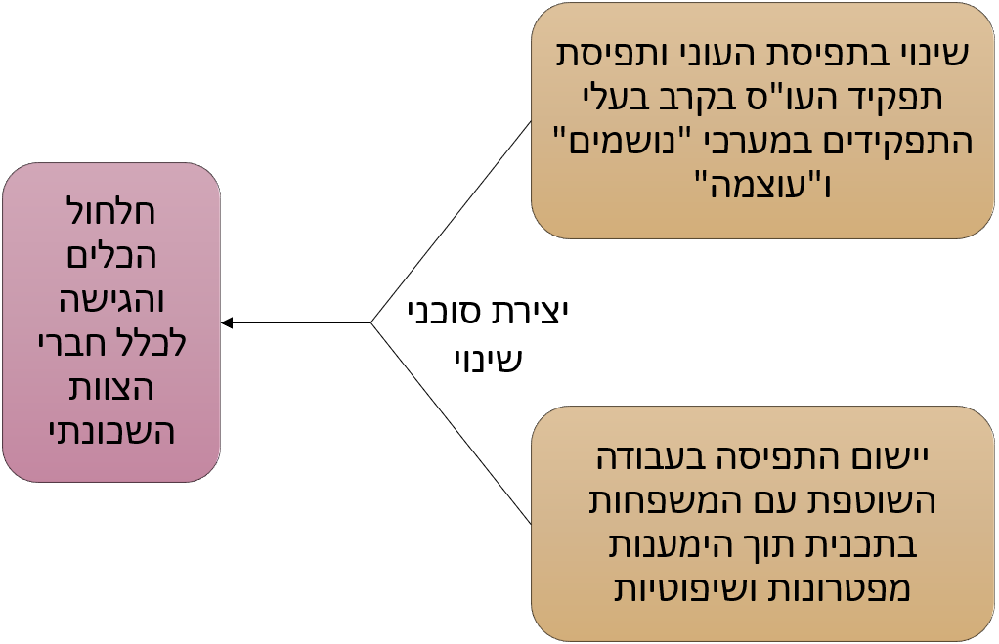
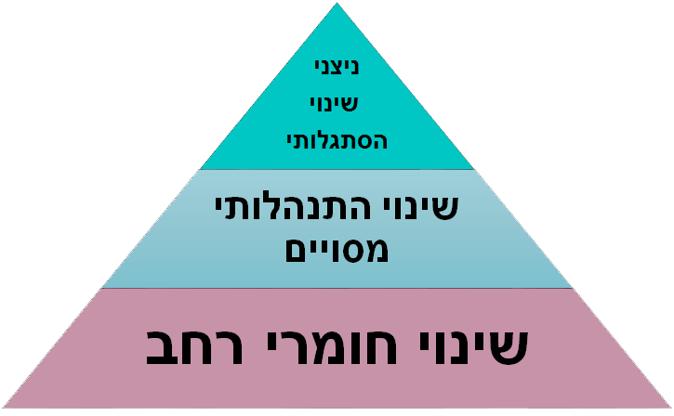
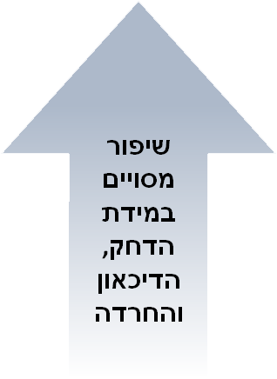
התמונה הגדולה: הצלחות
35
האינדיקטורים שהיינו מצפים למצוא, לכך שהתכנית נמצאת על המסלול הנכון להשגת מטרותיה, ברובם נמצאו
שינוי מערכתי (תפיסתי וארגוני) במחלקות
שיפור במצב המשפחות

Slide 36
התמונה הגדולה: אתגרים
36
1. קיימות היא נקודת תורפה נפוצה בתכניות בעצימות גבוהה לטיפול בעוני
קיימות
Michalopoulos, Charles, Doug Tattrie, Cynthia Miller, Philip K. Robins, Pamela Morris, David Gyarmati, Cindy Redcross, Kelly Foley and Reuben Ford. “Making Work Pay: Final Report on the SelfSufficiency Project for Long-Term Welfare Recipients.” Social Research Demonstration Corporation, July 2002
2. המחקר לא מצא אינדיקציות לכך שמנגנוני הקימות הנחוצים אכן קיימים

Slide 37
התמונה הגדולה: אתגרים
37
1. חלחול התפיסה והפרקטיקה מסוכני השינוי (העו"סים במערכי נושמים ועוצמה) לצוותי המחלקות הוא מפתח מרכזי לטיפול בעוני ברמה הלאומית
2. תהליך החלחול עוד נמצא בראשיתו
3. סוכני השינוי (העו"סים במערכי נושמים ועוצמה) מהווים רק כ-5% מכלל העו"סים במחלקות לשירותים חברתיים – הרבה מתחת ל-tipping point: המסה הקריטית הנחוצה לצורך המשך חלחול אורגני
4.ללא פעולה פרו-אקטיבית, אין יסוד להניח שתהליך החלחול יושלם
חלחול

Slide 38
התמונה הגדולה: אתגרים
38
1. השינוי ברמה התפיסתית בקרב סוכני השינוי אכן נמצא, אך תרגום השינוי התפיסתי לרמה המעשית (למשל – ביחס לא פטרוני כלפי המשפחות) הוא חלקי בלבד
2. המחקר מצא עדויות לקשיים של אנשי השטח בהבנה כיצד מתרגמים את התיאוריה לפרקטיקה
3. לא ברור שזו רק שאלה של זמן
חיבור בין
תיאוריה
ופרקטיקה

Slide 39
התמונה הגדולה: מבט לבאות
39
הדרך מתובנות להמלצות: סדרת שאלות קריטיות לדיון בתהליך שיתופי - קיימות
רשת ביטחון:
מהם מנגנוני התמך שיש להטמיע במחלקה לצורך שימור הצלחות ההתערבות (למשל – מנגנונים לסיוע זמין בנושא מיצוי זכויות, ייעוץ תעסוקתי, וכיו"ב)
יעדי סוף תכנית:
מהם היעדים ההכרחיים שעל משפחה להשיג כדי להגדיל את סיכויי קיימות השינוי (למשל: איזה סט כלים ויכולות? אילו תכניות להסדרי חובות? אילו יעדים פסיכולוגיים?)

Slide 40
התמונה הגדולה: מבט לבאות
40
הדרך מתובנות להמלצות: סדרת שאלות קריטיות לדיון בתהליך שיתופי - חלחול
Tipping point:
איך מייצרים את המסה הקריטית הנחוצה של סוכני שינוי לעבודה מודעת עוני כדי לשבור את הסיילו של מערכי נושמים ועוצמה, ולייצר שינוי ברמה הלאומית?
רוח המפקד:
איך רותמים את שחקני המפתח במחלקות (מדר"צים, מנהלי מחלקות, ראשי אגפים, ראש ראשות) ויוצרים אצלם תחושת בעלות על המהלך?

Slide 41
תודה רבה

